Slide 1

Лабораторная работа «Моделирование механики электропривода»
Маматов Александр Геннадьевич, к.т.н., ассистент ф. СУиР,
руководитель группы научно-технического развития, НПЦ «Прецизионная Электромеханика»

Slide 2
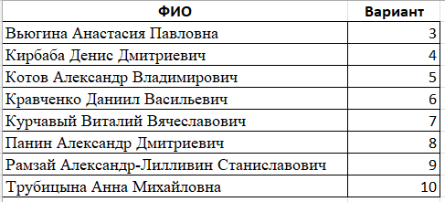
Варианты

Slide 3
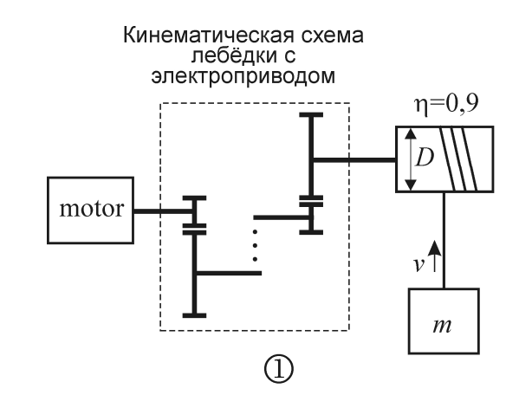
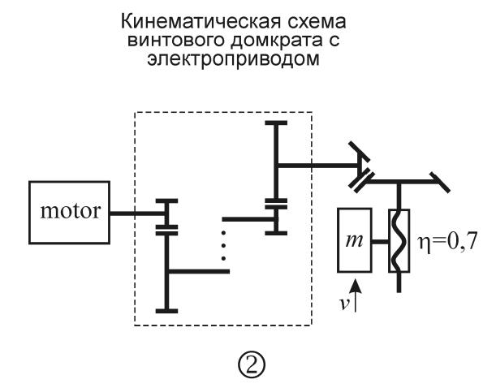
Задание 1 «Расчет кинематической схемы»

Slide 4
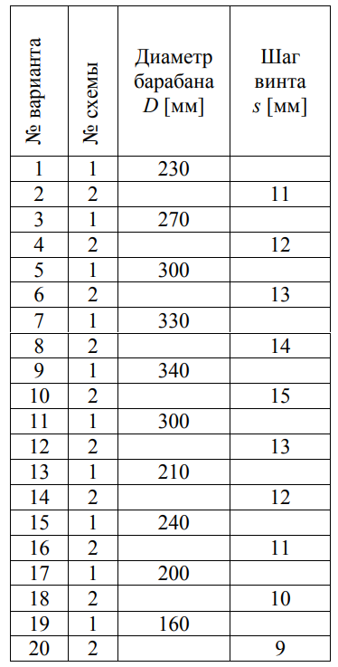
Задание 1 «Расчет кинематической схемы»
Исходные данные:
G = 5000 кгс – вес груза;
v = 1 см/c – требуемая скорость подъема груза;
n_{дв} = 725 об/мин – скорость вращения двигателя;
η_{зп} = 0,9 – КПД зубчатой передачи;
j_{max} = 5 – максимально возможное передаточное число

Slide 5
Задание 1 «Расчет кинематической схемы»
Определить:
передаточное отношение и число ступеней редуктора;
мощность и вращающий момент двигателя;
момент инерции, приведённый к валу двигателя, считая массу барабана равной 20 кг, а моменты инерции валов всех ступеней редуктора равными 0,02 кг*м²;
Передачу с числом j < j_{max} отнести к выходному валу редуктора. Момент инерции входного вала редуктора принять равным 0,005 кг*м²

Slide 6
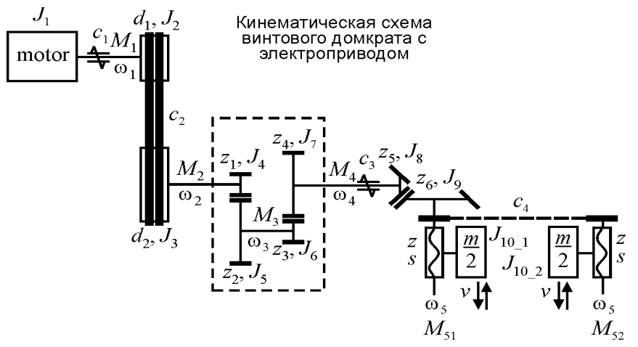
Задание 2 «Расчет кинематической схемы винтового домкрата с электроприводом»
Определить скорость вращения, момент на валу и мощность двигателя, необходимого для привода домкрата, предназначенного для подъёма груза массой m со скоростью v, и произвести его выбор из серии 5А. Если номинальная скорость не соответствует расчётной, скорректировать ременную передачу изменением диаметра шкива двигателя d₁

Slide 7
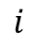
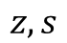
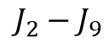
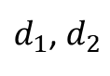
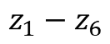
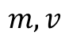
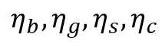
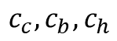
Задание 2 «Расчет кинематической схемы винтового домкрата с электроприводом»
Исходные данные:
$d_{1}$, $d_{2}$
- диаметры шкивов ременной передачи
$$z, s$$
- число заходов и шаг гайки винтовой передачи
$$η_{b},η_{g},η_{s},η_{c}$$
- КПД: ременной передачи, зубчатой пары, винтовой пары, цепной передачи
$$i$$
- передаточное отношение цепной передачи
$$m, v$$
- масса и линейная скорость груза
$$z_{1}−z_{6}$$
- число зубьев зубчатого колеса
$$J_{2}−J_{9}$$
- моменты инерции валов редуктора
$$c_{c},c_{b},c_{h}$$
- жёсткость: соединительных муфт, ременной передачи, цепной передачи

Slide 8
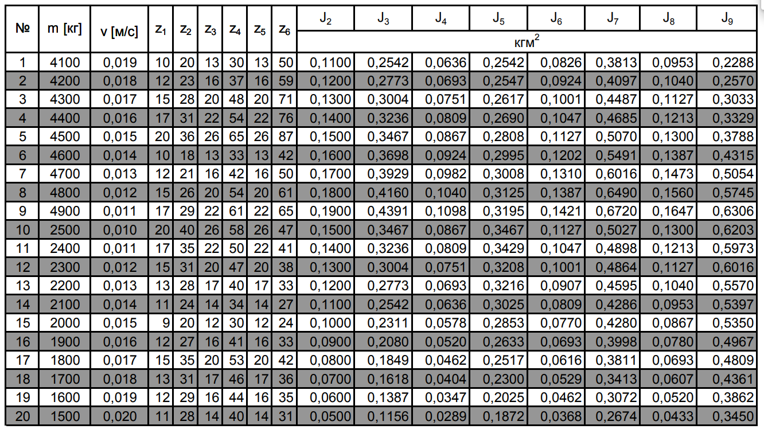
Исходные данные к работе

Slide 9
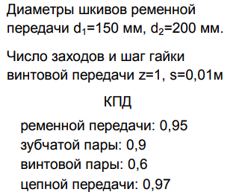
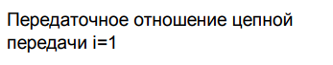
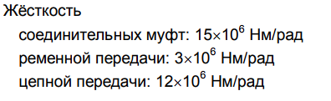
Исходные данные к работе

Slide 10
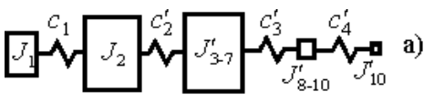
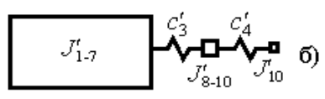
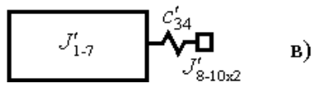
Задание 3 «Определение параметров расчётных схем и резонансных частот»
Используя данные Задания 1, определить параметры расчётных схем (а-в) и резонансные частоты пяти-, трёх- и двухмассовой системы тел

Slide 11
Задание 4 «Моделирование двухмассовой нагрузки в Simulink/Simscape »
Исходные данные:
J₁ – момент инерции первой массы;
J₂ – момент инерции второй массы;
K₁₂ – коэффициент жесткости;
B₁₂ – коэффициент демпфирования;
M_{L1} – статический момент действующий на первую массу (сухое трение)
M_{L2} – статический момент действующий на вторую массу (активный момент)
M – момент электрического двигателя

Slide 12
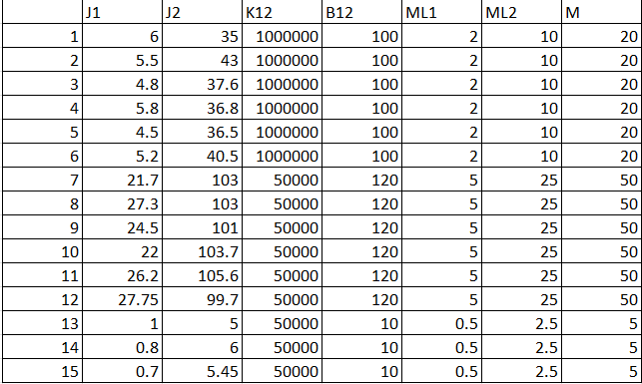
Задание 4 «Моделирование двухмассовой нагрузки в Simulink/Simscape »
Исходные данные:

Slide 13
Задание 4 «Моделирование двухмассовой нагрузки в Simulink/Simscape »
Задания:
Получить передаточную функцию (ПФ) от момента двигателя к скорости вращения первой массы.
Аналитически посчитать частоты антирезонанса и резонанса.
Построить ЛАЧХ по полученной ПФ, убедиться что частоты антирезонанса и резонанса совпадают с рассчитанными.
Построить модели двухмассовой нагрузки в Simulink и Simscape. Убедиться, что модели работают идентично. Убедиться, что частота колебаний скорости соответствует рассчитанной резонансной частоте.

Slide 14
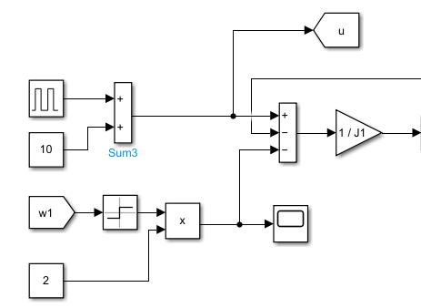
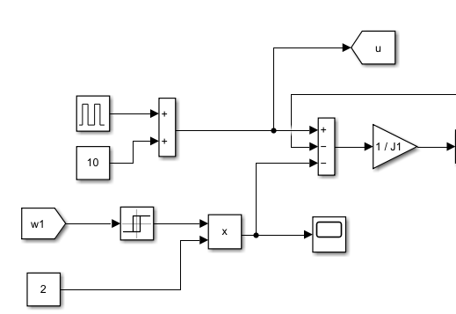
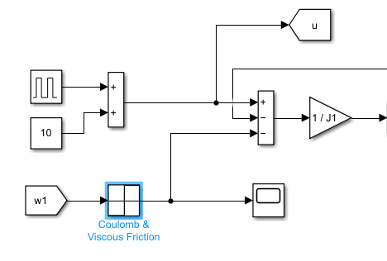
Момент «сухого» трения

Slide 15
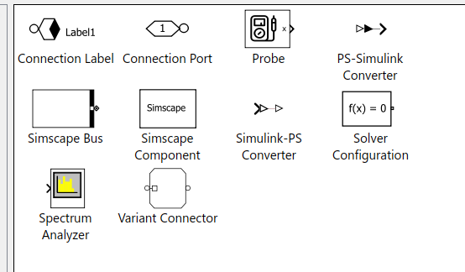
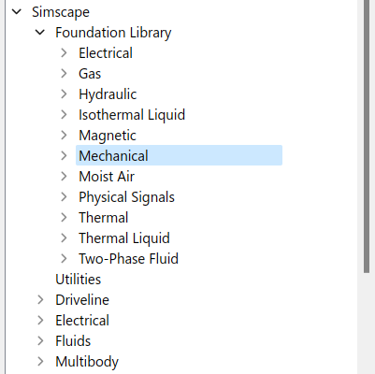
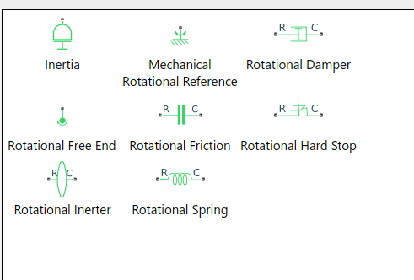
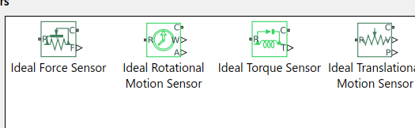
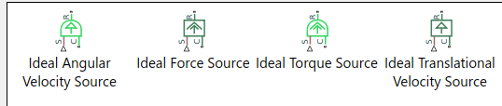
Моделирование в Simscape

Slide 16
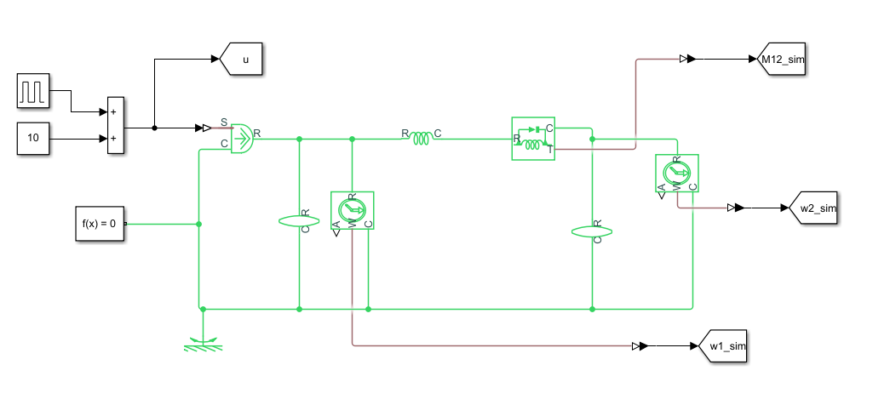
Моделирование в Simscape

Slide 17
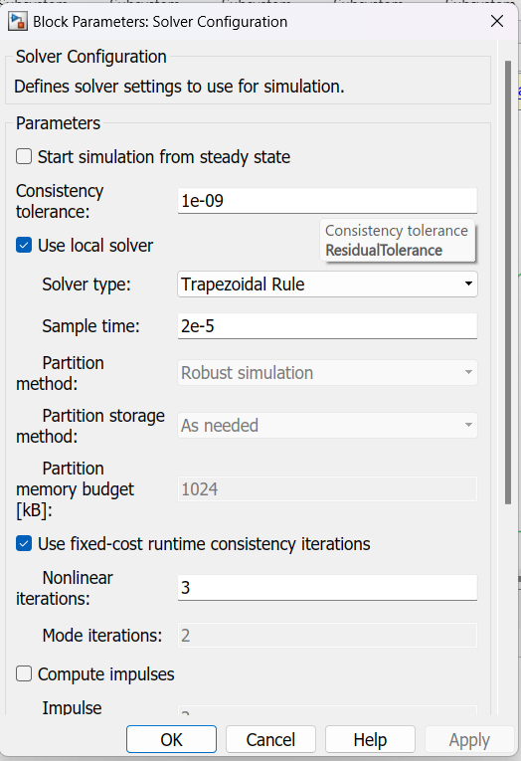
Моделирование в Simscape

Slide 18
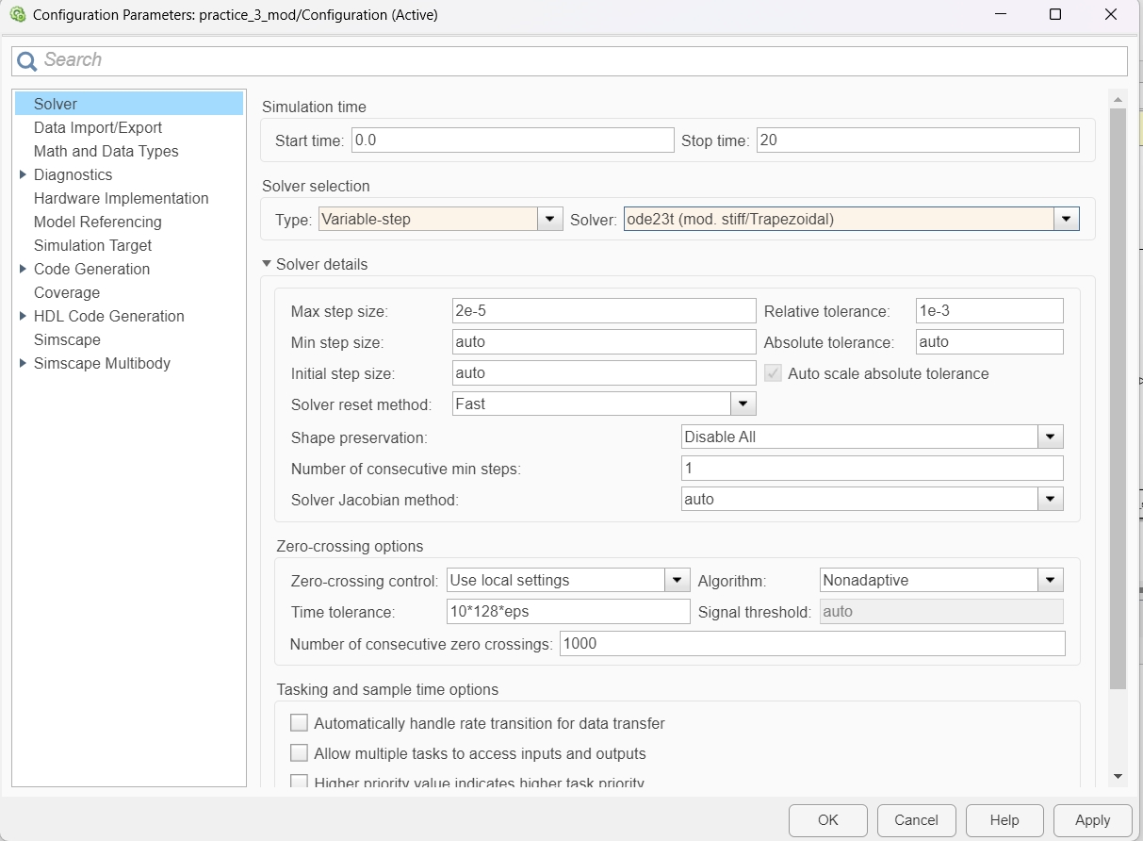
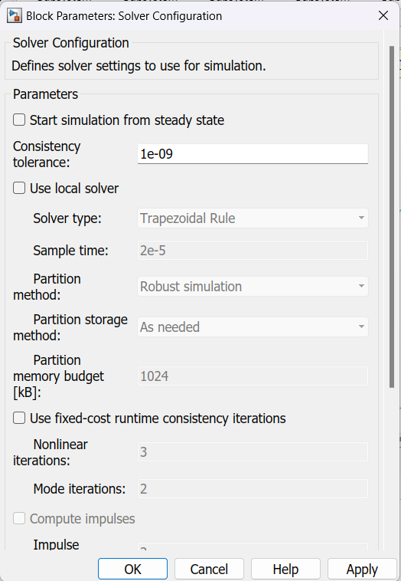
Моделирование в Simscape

Slide 19
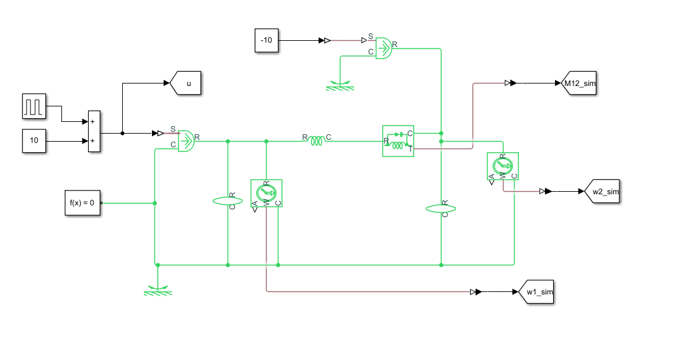
Моделирование в Simscape

Slide 20
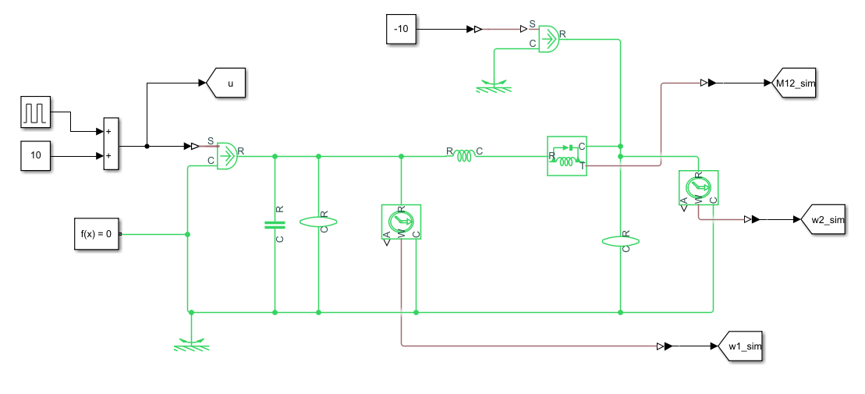
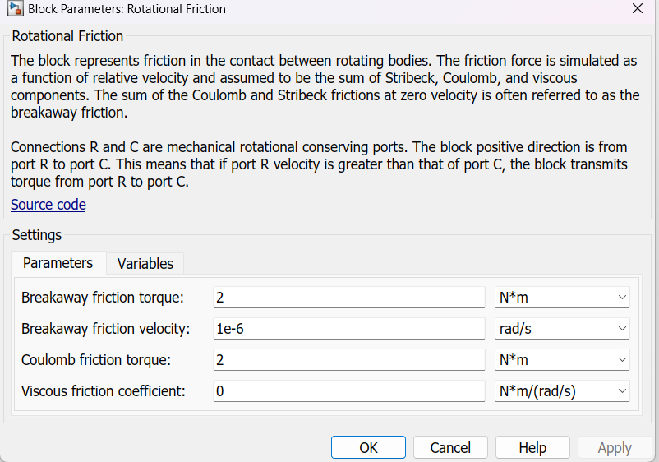
Моделирование в Simscape

Slide 21

Спасибо за внимание!
amamatov@itmo.ru

